Slide 1
GAMBARAN UMUM
Sistem Informasi

Slide 2
DISKRIPSI MATA KULIAH
Contoh Sistem Informasi
Sifat Sistem Informasi
Kemampuan Sistem Informasi
Lingkungan Sosioteknologi
Peranan Sistem Informasi
Hubungan Perencanaan, Pengerjaan, dan Pengendalian
Beberapa Alasan Investasi TI
Peranan TI
Pengaruh TI dalam Proses Bisnis
Strategi Menuju Keunggulan Kompetitif

Slide 3
Sistem Informasi
Sistem Informasi dapat dibedakan menjadi 2, yaitu : sistem informasi manual dan sistem informasi berbasis komputer (CBIS)
CBIS atau selanjutnya disebut sistem informasi (SI) saja adalah jenis sistem informasi yang menggunakan komputer

Slide 4
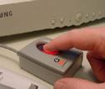
Contoh Sistem Informasi
Sistem reservasi (tiket pesawat terbang, Hotel, tiket kereta api)
Sistem untuk menangani penjualan kredit kendaraan bermotor
Sistem biometrik
(sidik jari, retina mata)

Slide 5
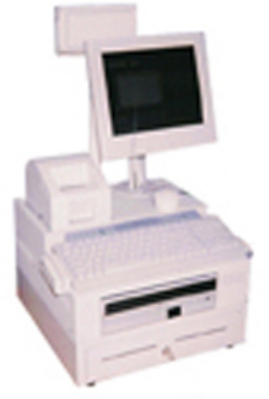
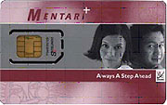
Contoh Sistem Informasi (Lanjutan…)
Sistem POS (point-of-sale)
Sistem telemetri (pengukuran dari jarak jauh)
Sistem berbasiskan kartu cerdas (smart card)

Slide 6
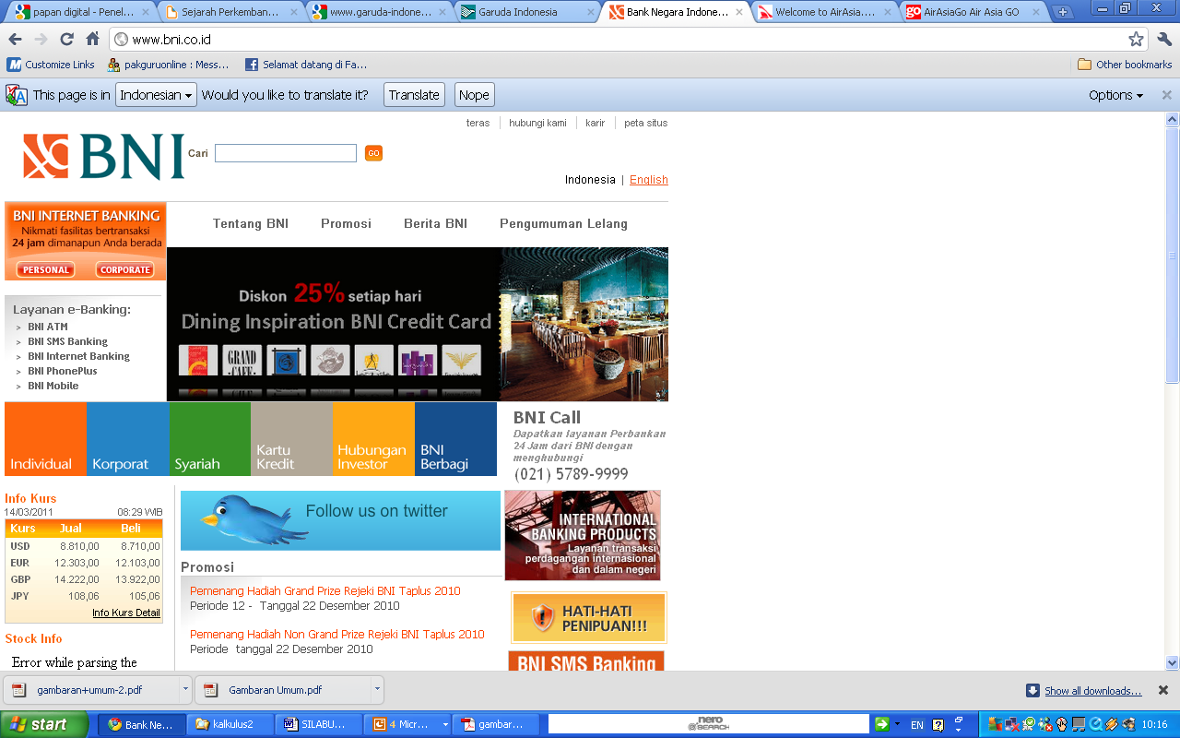
Sistem informasi Bank (e-Banking)

Slide 7
Contoh Sistem Informasi (Lanjutan…)
Sistem yang dipasang pada tempat-tempat publik yang memungkinkan seseorang mendapatkan informasi seperti hotel, tempat pariwisata, pertokoan, perumahan, dan lain-lain
Sistem layanan akademis berbasis Web
Sistem pertukaran data elektronis (Electronic Data Interchange atau EDI), ex : bank
E-government atau sistem informasi layanan pemerintahan yang berbasis Internet.
E-Commerce

Slide 8
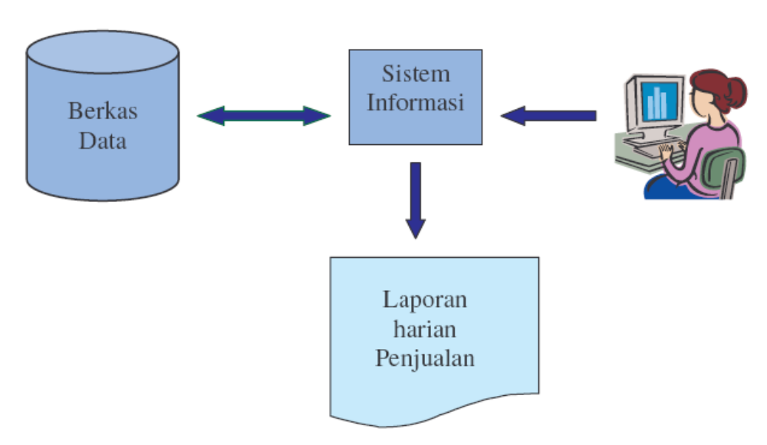
Sifat Sistem Informasi
Tidak harus kompleks
Bisa saja menggunakan sebuah komputer

Slide 9
Kompleksitas Sistem Informasi
  SI sederhana, ex : SI penjualan barang → user memasukkan data penjualan dan saat toko ditutup, laporan harian penjualan dicetak
  SI yang kompleks : SI yang melibatkan banyak pemakai dan memerlukan sarana jaringan yang memungkinkan pemakai yang tersebar di berbagai tempat yang berjauhan dapat berbagi informasi
  ex : SI bank, SI Perguruan Tinggi

Slide 10
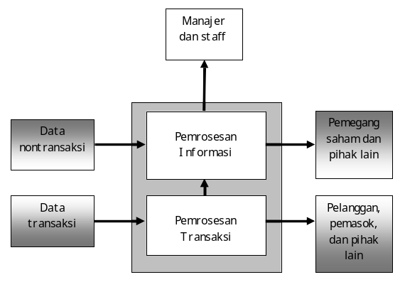
Model SI dengan banyak user

Slide 11
Kemampuan SI
(Turban, McLean, dan Wetherbe, 1999)
Melaksanakan komputasi numerik, bervolume besar, dengan kecepatan tinggi
Menyediakan komunikasi dalam organisasi atau antarorgansiasi yang murah, akurat, dan cepat
Menyimpan informasi dalam jumlah yang sangat besar dalam ruang yang kecil tetapi mudah diakses
Memungkinkan pengaksesan informasi yang sangat banyak di seluruh dunia dengan cepat dan murah

Slide 12
Kemampuan SI(Lanjutan…)
(Turban, McLean, dan Wetherbe, 1999)
Meningkatkan efektivitas dan efisiensi orang-orang yang bekerja dalam kelompok dalam suatu tempat atau pada beberapa lokasi
Menyajikan informasi dengan jelas
Mengotomasikan proses-proses bisnis yang semiotomatis dan tugas-tugas yang dikerjakan secara manual
Mempercepat pengetikan dan penyuntingan
Melaksanakan hal-hal di atas jauh lebih murah daripada kalau dikerjakan secara manual

Slide 13
Peningkatan penggunaan SI sangat berkaitan dengan perhatian pihak manajemen dalam perusahaan terhadap pentingnya manajemen informasi, karena dua alasan :
    Kegiatan bisnis menjadi semakin rumit
      Pengaruh ekonomi internasional dan persaingan dunia
      Perkembangan teknologi
      Batas waktu yang semakin singkat
      Kendala sosial
    Kemampuan komputer semakin baik dan harganya yang cenderung turun

Slide 14
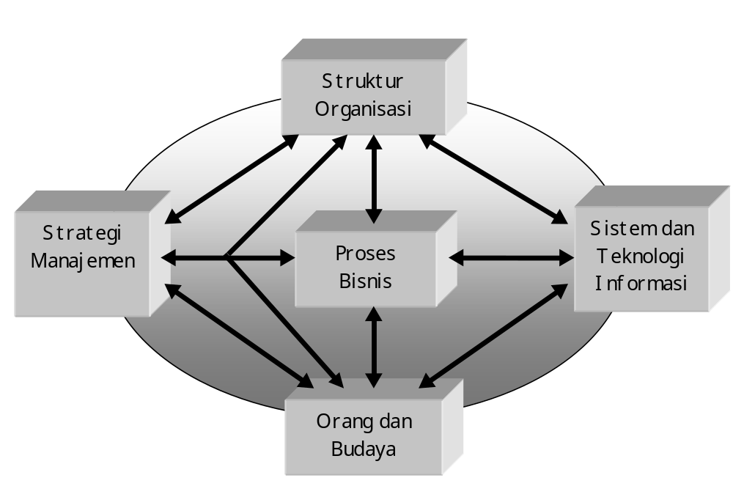
Lingkungan Sosioteknologi
(O’Brien, 1996)
Ada 5 komponen dasar yang saling berinteraksi dalam
perusahaan, yaitu:

Slide 15
Peranan Sistem Informasi
(Alter, 1992)
Berpartisipasi dalam pelaksanaan tugas-tugas Otomasi
Mengaitkan perencanaan, pengerjaan, dan pengendali dalam sebuah subsistem
Mengkoordinasikan subsistem-subsistem
Mengintegrasikan subsistem-subsistem.

Slide 16
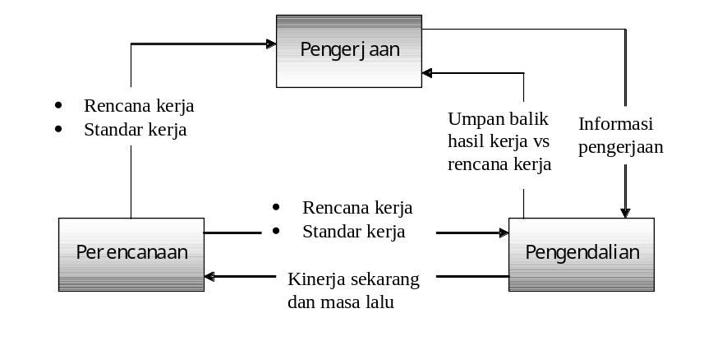
Hubungan Perencanaan, Pengerjaan, dan Pengendalian

Slide 17
Dengan bantuan SI, hubungan antara ketiga kegiatan tersebut dapat dikaitkan sehingga tercapai sinergi dalam mencapai tujuan
Setiap organisasi memiliki beberapa subsistem, ex : subsistem produksi, subsistem pemasaran
Masing-masing subsistem mempunyai perencanaan, pengerjaan, dan pengendalian, tetapi antar subsistem saling berkoordinasi
Koordinasi antar subsistem bisa dilakukan dengan cara berbagi informasi

Slide 18
SI terintegrasi
Integrasi dalam suatu sistem diimplementasikan dengan berbagi basis data, artinya setiap subsistem menggunakan database yang sama, sehingga perubahan apapun dalam sistem segera diketahui oleh semua subsistem
Contoh : SI bank

Slide 19
Beberapa Alasan Investasi TI
Adanya kebutuhan untuk mempertahankan dan meningkatkan posisi kompetitif
Mengurangi biaya
Meningkatkan fleksibilitas dan tanggapan
Contoh
Bank yang berlomba-lomba untuk memperluas jaringan ATM untuk meningkatkan layanan kepada nasabah mengingat persaingan antarbank yang sangat ketat.

Slide 20
Alasan Penerapan TI pada
Bidang Pemasaran (O’Connor dan Galvin 1997)
1. Teknologi informasi mempengaruhi proses pengembangan strategi pemasaran karena teknologi informasi memberikan lebih banyak informasi ke manajer melalui pemakaian sistem pengambilan keputusan (Decision Support Systems atau DSS)

Slide 21
Alasan Penerapan TI pada
Bidang Pemasaran (Lanjutan)
2. Teknologi informasi memiliki kemampuan untuk mengintegrasikan berbagai bagian yang berbeda dalam organisasi dan menyediakan banyak informasi ke manajer.
Sebagai contoh, sistem informasi eksekutif (Executive Information Systems atau EIS) mempengaruhi aliran informasi secara vertikal dalam perusahaan.
Pihak manajemen atas memiliki akses informasi yang lebih besar dan mengurangi ketergantungan sumber informasi terhadap manajemen menengah.
Jaringan telekomunikasi memungkinkan informasi mengalir dengan mudah dan cepat di antara departemen dan divisi yang berbeda.

Slide 22
Alasan Penerapan TI pada
Bidang Pemasaran (Lanjutan)
3. Teknologi informasi juga mempengaruhi antarmuka-antarmuka organisiasi dengan lingkungan, seperti pelanggan dan pemasok.
Sistem antarorganisasi yang dilengkapi dengan pertukaran data elektronis (EDI) menciptakan hubungan yang lebih dekat antara organisasi dan pemasok, memfasilitasi manajemen sediaan yang lebih efisien dan memungkinkan pendekatan tepat waktu dalam melakukan pemesanan kembali

Slide 23
Peranan TI
Teknologi informasi menggantikan peran manusia. Dalam hal ini, teknologi informasi melakukan otomasi terhadap suatu tugas atau proses.
Teknologi memperkuat peran manusia, yakni dengan menyajikan informasi terhadap suatu tugas atau proses.
Teknologi informasi berperan dalam restrukturisasi terhadap peran manusia. Dalam hal ini, teknologi berperan dalam melakukan perubahan-perubahan terhadap sekumpulan tugas atau proses.

Slide 24
Pengaruh TI dalam Proses Bisnis
Aturan lama: Manajer membuat semua keputusan
Teknologi informasi: sistem pendukung keputusan (akses basis data, perangkat lunak pemodelan)
Aturan baru: Pembuatan keputusan adalah bagian pekerjaan dari setiap orang

Slide 25
Pengaruh TI dalam Proses Bisnis
(Lanjutan…)
Aturan lama: Hanya para pakar yang dapat melaksanakan pekerjaan kompleks
Teknologi informasi: Sistem pakar (expert system)
Aturan baru: Orang awam dapat melakukan pekerjaan seseorang pakar

Slide 26
Pengaruh TI dalam Proses Bisnis (Lanjutan…)
Aturan lama: Informasi hanya dapat muncul dalam satu tempat pada satu saat
Teknologi informasi: Berbagi basis data (sistem terdistribusi)
Aturan baru: Informasi dapat muncul di banyak tempat secara serentak ketika diperlukan

Slide 27
Pengaruh TI dalam Proses Bisnis (Lanjutan…)
Aturan lama: Petugas lapangan memerlukan tempat yang digunakan untuk menerima, menyimpan, mengambil, dan mengirimkan informasi
Teknologi informasi: Komunikasi data tanpa kabel dan komputer portabel
Aturan baru: Petugas lapangan dapat mengirim dan menerima informasi kapan saja diperlukan

Slide 28
Strategi Menuju Keunggulan Kompetitif
Strategi biaya, yakni menjadikan produsen dengan biaya yang rendah, memberikan harga yang lebih murah terhadap pelanggan, menurunkan biaya dari pemasok, atau meningkatkan biaya pesaing untuk tetap bertahan di industri
Strategi diferensiasi, yakni mengembangkan cara-cara untuk membedakan produk/jasa yang dihasilkan perusahaan terhadap pesaing sehingga pelanggan menggunakan produk/jasa karena adanya manfaat atau fitur yang unik

Slide 29
Strategi Menuju Keunggulan Kompetitif (Lanjutan…)
Strategi inovasi, yakni memperkenalkan produk/jasa yang unik, atau membuat perubahan yang radikal dalam proses bisnis yang menyebabkan perubahan-perubahan yang mendasar dalam pengelolaan bisnis.
Strategi pertumbuhan, yakni dengan mengembangkan kapasitas produksi secara signifikan, melakukan ekspansi ke dalam pemasaran global, melakukan diversifikasi produk/jasa baru, atau mengintegrasikan ke dalam produk/jasa yang terkait.

Slide 30
Strategi Menuju Keunggulan Kompetitif (Lanjutan…)
Strategi aliansi, yakni membentuk hubungan dan aliansi bisnis yang baru dengan pelanggan, pemasok, pesaing, konsultan dan lain

